Slide 1

ІНФОРМАЦІЙНІ ТЕХНОЛОГІЇ ЯК ВИКЛИК ДЛЯ
БІБЛІОТЕКАРЯ ТА КОРИСТУВАЧА
Міжнародна наукова конференція
«БІБЛІОТЕКА. НАУКА. КОМУНІКАЦІЯ»
6 жовтня 2020 року
Олександра Ясінська
молодший науковий співробітник НБУВ
yasinska@nbuv.gov.ua

Slide 2

Сучасні технологічні новинки
Сучасні технологічні новинки – мобільні гаджети та застосунки, 3D-технології, віртуальна й доповнена реальність – у поєднанні з інформаційним потоком, потребує цілеспрямованої підготовки особистості до грамотного та особливо безпечного їх використання.

Slide 3
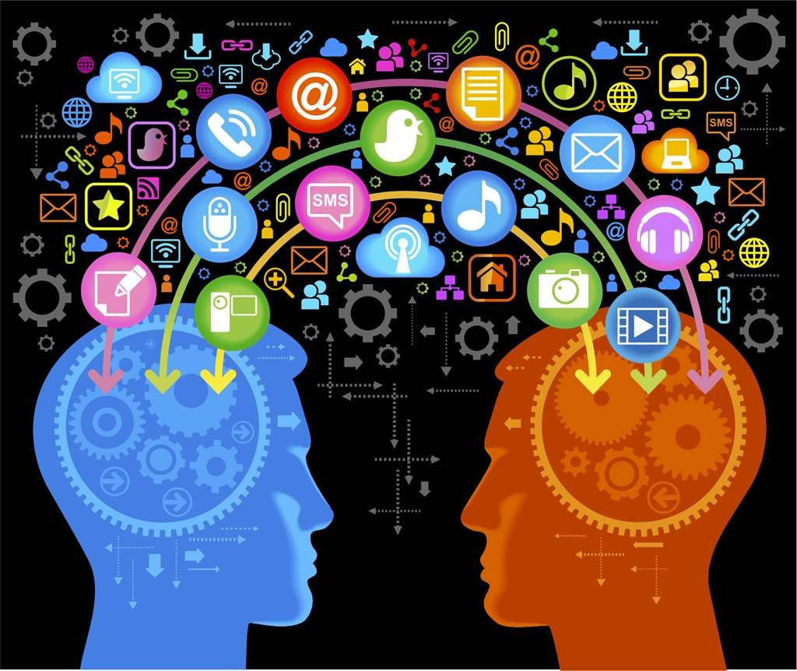
Головним завданням сучасної бібліотеки є відповідний рівень підготовки бібліотечних фахівців, які могли б навчати читачів використовувати сучасні інформаційні технології.

Slide 4
Ключові компетентності сучасного бібліотекаря:
Керування і організація матеріалів електронної бібліотеки
Виконання завдань оцифрування та зберігання цифрових матеріалів
Уміння надавати електронні довідкові та інформаційні послуги
Координація електронного інформаційного пошуку
Навички контент-менеджменту та медіаменеджменту

Slide 5

Інформаційно грамотна людина:
Визнає, що точна і повна інформація є основою для інтелектуального прийняття рішень;
Визнає потребу в інформації;
Формулює питання на основі інформаційних потреб;
Визначає потенційні джерела інформації;
Розробляє успішні стратегії пошуку;
Доступ до джерел інформації, включаючи комп'ютерну та іншу
новітні технології;
Оцінює інформацію;
Організовує інформацію для практичного застосування;
Інтегрує нову інформацію в існуючий масив знань;
використовує інформацію з критичної точки зору та у вирішенні проблем

Slide 6

Інформаційна грамотність (визначення Американської бібліотечної асоціації (ALA, 1998) ):
«Бути інформаційно грамотним означає, здатність зрозуміти актуальність інформації, можливість її пошуку, оцінки і ефективного використання.»

Slide 7

Інформаційно грамотна людина володіє такими здібностями ведення пошуку (за McKenzie, Jamie):
генерацією нових ідей: створенню нових ідей /гіпотез;
інтерпретацією: здатністю перетворити дані та інформацію в знання;
здатністю знайти відповідну інформацію, проаналізувати її, розсортувати і відібрати потрібне.
McKenzie, Jamie. (1997). Filling the Tool Box: Classroom Strategies to Engender Student Questioning. http://fromnowon.org/toolbox.html#Class

Slide 8

Співпраця вченого та бібліотечного фахівця
Вчені повинні бути частиною інноваційних процесів в бібліотеках;
Вчені та бібліотечні фахівці повинні прагнути спільного творення простору та спільних дій;
Запит на нові послуги формується під впливом ідей та взаємодії вчених і бібліотечних фахівів.
Щоб збільшити кількість активних користувачів, бібліотеки повинні використовувати весь інструментарій сучасних цифрових комунікацій.

Slide 9

Ефективними формами роботи щодо підвищення інформаційної грамотності користувачів бібліотек, може бути залучення фахівців з інформаційних технологій до співпраці, освоєння нових програм та розробка сучасних проектів з операторами мобільного зв'язку, видавництвами тощо.

Slide 10
Дякую за увагу!

